Slide 1
Новые рабочие программы по русскому языку и литературе и действующие УМК
Работаем в 5 классе

Slide 2
Апробация примерных рабочих программ начального общего и основного общего образования в 2021-2022 учебном году
В период с 15 сентября 2021 года по 30 апреля 2022 года в школах России проведена апробация 38 Примерных рабочих программ по учебным предметам –16 предметам начальной школы и 22 предметам основной школы.
В общей сложности в апробационных процедурах приняли участие более 60 тысяч педагогов из всех 85 регионов страны. https://edsoo.ru/Aprobaciya_primernih_rabo.htm

Slide 3
Главные трудности в основной школе в новом учебном году будут связаны с преподаванием школьных предметов в 5 классе: используя в процессе обучения действующие на данный момент учебники, необходимо реализовать новые рабочие программы основного общего образования, в том числе и новые программы по русскому языку и литературе

Slide 4
Вопросы, которые тревожат учителей:
Русский язык:
«Содержание данных учебников для 5 и 6 класса частично не соответствует содержанию примерных рабочих программ по русскому языку для 5 и 6 класса и предметному содержанию русского языка в примерной основной образовательной программе ООО»
«Каким образом школам качественно осваивать рабочие программы по русскому языку в 5 классе, если 12 тем по важнейшим направлениям (грамматика, орфография) не обеспечены содержанием учебника?»
Литература:
«Включены 7 новых блоков, не обеспеченных содержанием действующих УМК. Это новые произведения, в том числе, новейшей литературы. При их изучении могут возникнуть трудности как с текстами, так и с методикой преподавания»
«Каким образом обеспечить качество преподавания литературы в условиях несоответствия действующих учебников и новых рабочих программ по литературе?»

Slide 5
Предлагаемые решения: слово авторским коллективам УМК по русскому языку
Методическое письмо об использовании в образовательном процессе учебников УМК «Русский язык» (авторы Т. А. Ладыженская, М. Т. Баранов, С. Г. Бархударов и др.) действующего ФПУ, соответствующих ФГОС (2009—2010 гг.), при введении обновлённых ФГОС в 5 классе
Методическое письмо об использовании в образовательном процессе учебников УМК «Русский язык» (авторы Л. М. Рыбченкова, О. М. Александрова, А. В. Глазков и др.) действующего ФПУ, соответствующих ФГОС (2009—2010 гг.), при введении обновлённых ФГОС в 5 классе

Slide 6
Методическое письмо об использовании в образовательном процессе учебников УМК «Русский язык» (авторы М. М. Разумовская, С. И. Львова, В. В. Львов, В. И. Капинос и др.) действующего ФПУ, соответствующих ФГОС (2009—2010 гг.), при введении обновлённых ФГОС в 5 классе
Методическое письмо об использовании в образовательном процессе учебников УМК «Русский язык» авторов Е.А. Быстровой, Л.В. Кибиревой и др., под редакцией академика Российской академии образования, доктора педагогических наук, профессора Е.А. Быстровой действующего ФПУ, соответствующих ФГОС при введении обновленных ФГОС (2021) в 5 классе
Переходим на новый ФГОС: что необходимо учесть при разработке рабочих программ для 5 класса по русскому языку и литературе (издательство «Русское слово»)

Slide 7
Учителям, которые будут работать в первое время по учебникам русского языка для 5 класса, изданным ранее, следует учесть следующее:
Основные изменения в обновлённом содержании обучения русскому языку в 5 классе связаны как с включением нового материала в курс русского языка, так и с исключением материала, изучение которого переносится в 6 класс.
В учебном плане (в том числе в тематическом планировании) должны быть отражены все 5 обязательных блоков: «Общие сведения о языке»; «Язык и речь»; «Текст»; «Функциональные разновидности языка»; «Система языка», а также блок — «Повторение» (в начале и в конце года).
Ориентироваться на рекомендованное в ПРП по русскому языку количество часов изучения блоков и итогового контроля.
В связи с включением новых тем, ранее входивших в курс 6 класса, рекомендуется использовать в работе материалы учебников для 6 класса / дополнительный дидактический материал.
Предусмотреть изменения в последовательности изучения разделов учебной дисциплины.

Slide 8
Методическое письмо об использовании в образовательном процессе учебников УМК «Русский язык» (авторы Т. А. Ладыженская, М. Т. Баранов, С. Г. Бархударов и др.) действующего ФПУ, соответствующих ФГОС (2009—2010 гг.), при введении обновлённых ФГОС в 5 классе
Два варианта организации учебного процесса при работе по предыдущим изданиям учебника.
Первый вариант — с опорой на предложенное краткое планирование уроков русского языка в 5 классе, отражающее логику построения программы и новое издание учебника. В данном планировании все новые темы представлены с элементами содержания, которые в предыдущих изданиях отсутствовали (теоретические сведения и некоторые задания). Неудобство работы по данному сценарию состоит в том, что раздел «Синтаксис. Пунктуация. Культура речи» и часть тем раздела «Повторение» будут представлены позднее, то есть придётся обращаться к разным частям учебника не последовательно, а в разное время.
Второй вариант предполагает работу в такой последовательности, которая соответствует структуре учебника предыдущих лет издания, и предусматривает в сравнении с первым вариантом следующие различия:
1) раздел «Синтаксис. Пунктуация. Культура речи» изучается в рамках блока «Система языка» первым — перед фонетикой;
2) темы «Буквы а — о в корне -лаг- — -лож-»; «Буквы а — о в корне -раст- — -ращ- — -рос-» изучаются в разделе «Морфемика»;
3) несколько тем («Правописание проверяемых и непроверяемых безударных гласных в корне слова», «Правописание проверяемых и непроверяемых согласных в корне слова»; «Правописание непроизносимых согласных в корне слова»; «Раздельное написание предлогов с другими словами») изучаются в разделе «Повторение»;
4) функционально-смысловые типы речи (блок «Текст») рассредоточены по нескольким разделам.

Slide 9
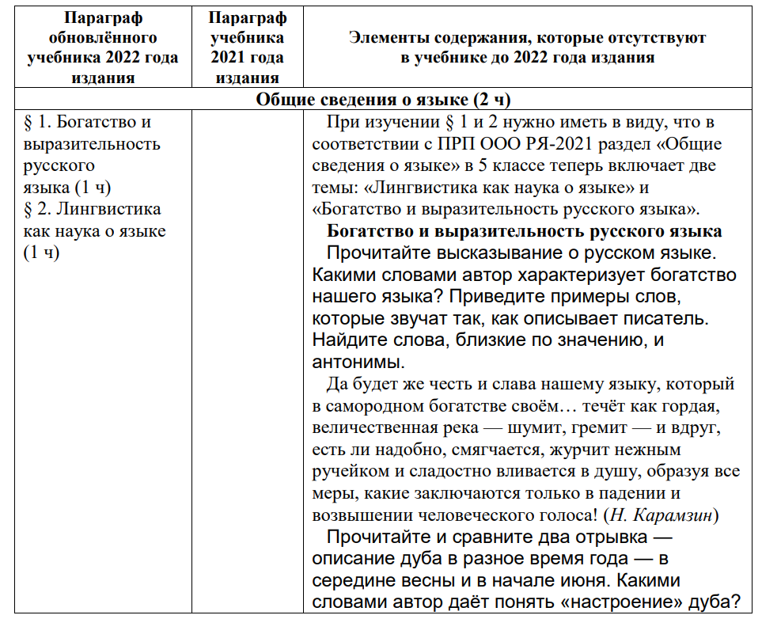
Методическое письмо об использовании в образовательном процессе учебников УМК «Русский язык» (авторы Т. А. Ладыженская, М. Т. Баранов, С. Г. Бархударов и др.) действующего ФПУ, соответствующих ФГОС (2009—2010 гг.), при введении обновлённых ФГОС в 5 классе

Slide 10
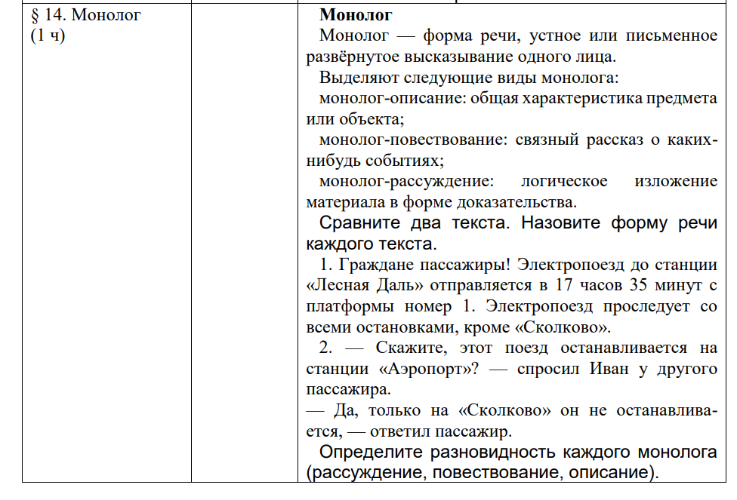

Slide 11
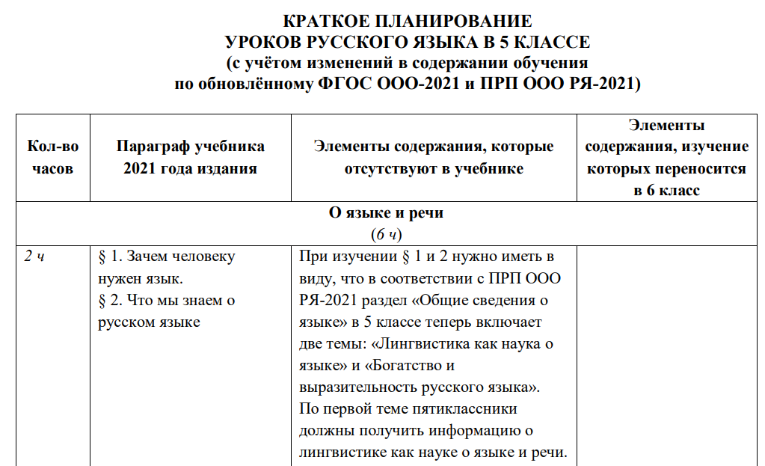
Методическое письмо об использовании в образовательном процессе учебников УМК «Русский язык» (авторы М. М. Разумовская, С. И. Львова, В. В. Львов, В. И. Капинос и др.) действующего ФПУ, соответствующих ФГОС (2009—2010 гг.), при введении обновлённых ФГОС в 5 классе

Slide 12
Методическое письмо об использовании в образовательном процессе учебников УМК «Русский язык» (авторы Л. М. Рыбченкова, О. М. Александрова, А. В. Глазков и др.) действующего ФПУ, соответствующих ФГОС (2009—2010 гг.), при введении обновлённых ФГОС в 5 классе
Учитывая возможность работы по учебникам, входящим в действующий ФП учебников, но выпущенных до 2022 года, предлагаем варианты использования учебника и дополнительных заданий (иногда – теоретического материала), которые не включены в предыдущие версии учебника.
Тематическое планирование в данных методических рекомендациях предлагается только к тем разделам, которые не были включены в содержание программы 5 класса ранее. Материал для изучения тем по орфографии расположен в Таблице ниже.
При организации работы по другим разделам курса предлагаем использовать возможности групповой (парной) работы, материалы проектов, которые представлены в данном варианте тематического планирования.

Slide 13
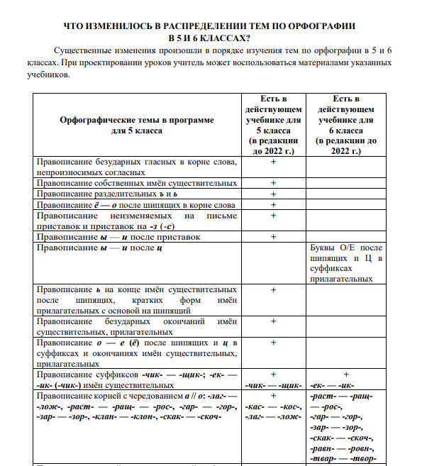
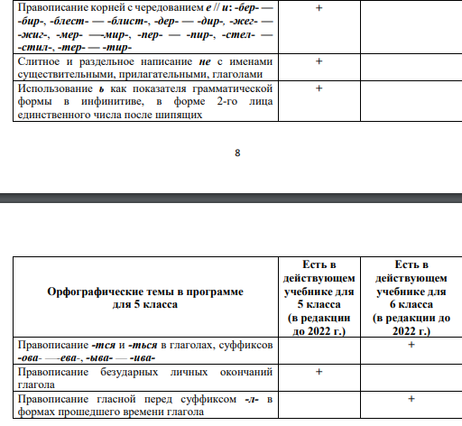

Slide 14
Какие важные дополнения?
Например:
РАЗДЕЛ 2 — ЯЗЫК И РЕЧЬ — дополнен темами:
Речь устная и письменная. Монолог, диалог, полилог.
Виды речевой деятельности (говорение, слушание, чтение, письмо), их особенности.
Речевые формулы приветствия, прощания, просьбы, благодарности.
Виды аудирования: выборочное, ознакомительное, детальное.
Виды чтения: изучающее, ознакомительное, просмотровое, поисковое.
Как это реализовано в новой редакции учебника?
Включены параграфы:
§ 4. Речь устная и письменная. Монолог, диалог, полилог.
§ 5. Как мы говорим и читаем. Виды чтения (дана информация о правилах ознакомительного, изучающего чтения, а также просмотрового/поискового чтения).
§ 6. Слушание (аудирование). Как по-разному можно слушать.
§ 7. Речевой этикет.

Slide 15
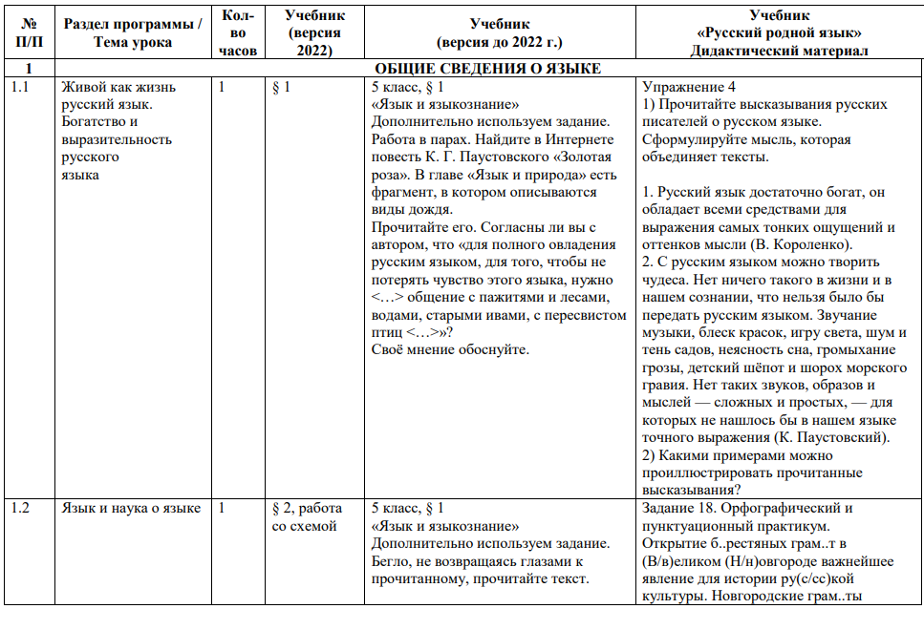
Методическое письмо об использовании в образовательном процессе учебников УМК «Русский язык» (авторы Л. М. Рыбченкова, О. М. Александрова, А. В. Глазков и др.) действующего ФПУ, соответствующих ФГОС (2009—2010 гг.), при введении обновлённых ФГОС в 5 классе

Slide 16
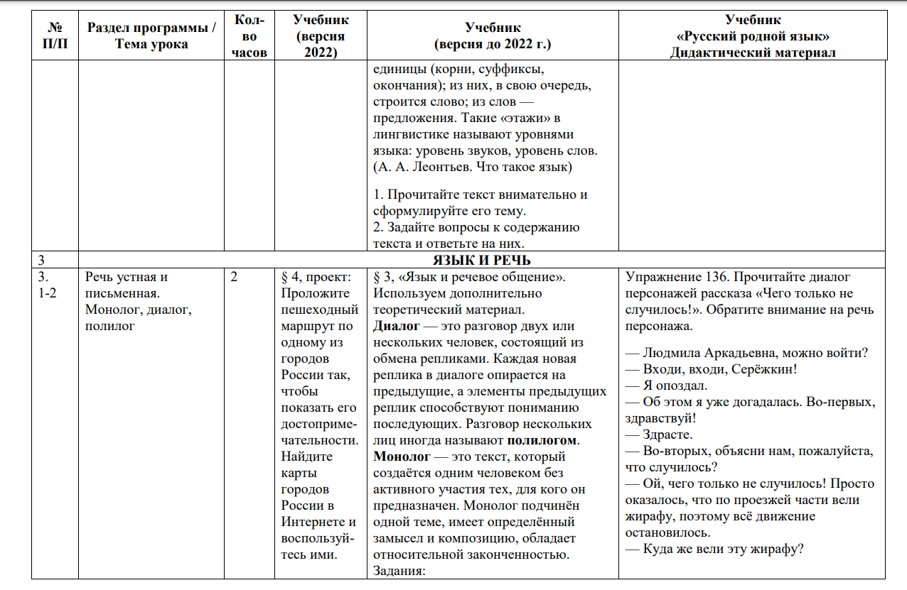

Slide 17
Русский язык : УМК Е.А. Быстровой
Текст – 5 класс
Текст и его основные признаки. 5-1- § 7
Тема и главная мысль текста. Микротема текста. Ключевые слова. 5-1-§ 8
Функционально-смысловые типы речи: описание, повествование, рассуждение; их особенности.5-1-
§ 10,
Композиционная структура текста. Абзац как средство членения текста на композиционно-смысловые части.5-1- § 8; 6 класс 1 часть § 2
Средства связи предложений и частей текста: формы слова, однокоренные слова, синонимы, антонимы, личные местоимения, повтор слова. 5-1-§ 8, 6 класс 1 часть § 2
Повествование как тип речи. 5-1-§10 Рассказ.
Смысловой анализ текста: его композиционных особенностей, микротем и абзацев, способов и средств связи предложений в тексте; использование языковых средств выразительности (в рамках изученного). 5-1-§ 8-11
Подробное, выборочное и сжатое изложение содержания прочитанного или прослушанного текста. Изложение содержания текста с изменением лица рассказчика.5-1- §11
Информационная переработка текста: простой и сложный план текста. 5-1- § 9, 7-1- § 2
6-1 § 2- Рубрика «Проверяем себя»: материалы к разделу

Slide 18
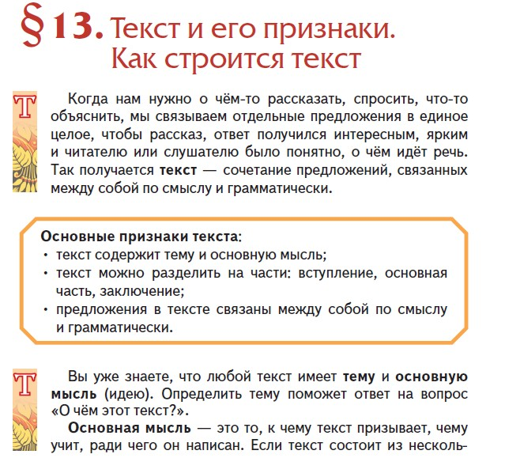

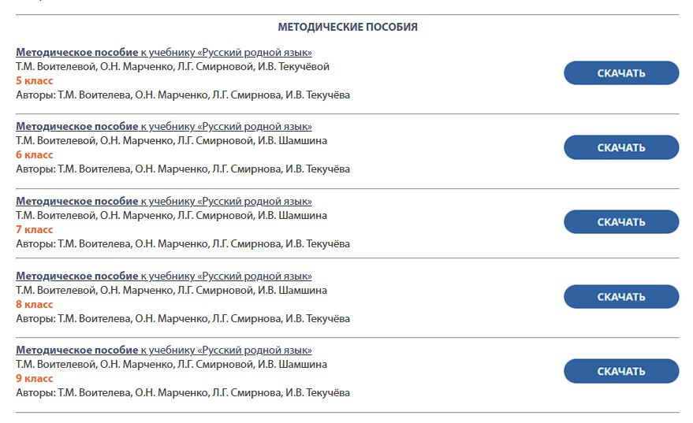
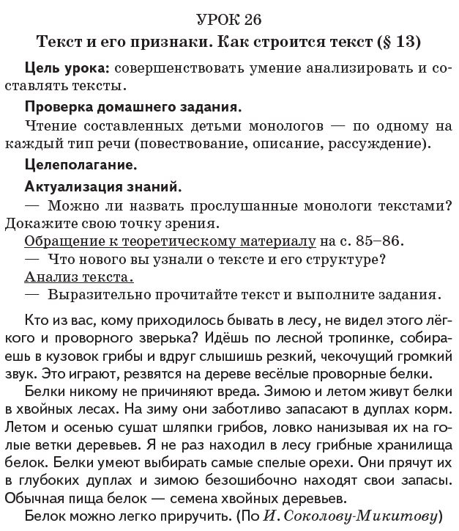
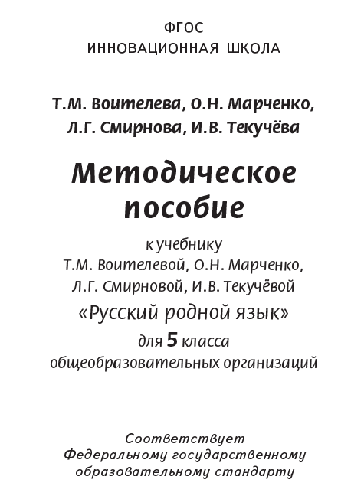
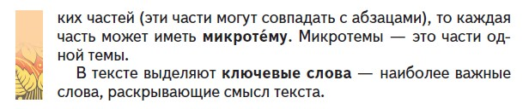
Дополнительная информация
АВТОРЫ: Т.М.ВОИТЕЛЕВА
,О.Н.МАРЧЕНКО, Л.Г.СМИРНОВА
,И.В.ТЕКУЧЕВА , И. В. ШАМШИН
Методические материалы бесплатно на сайте www.russkoe-slovo

Slide 19
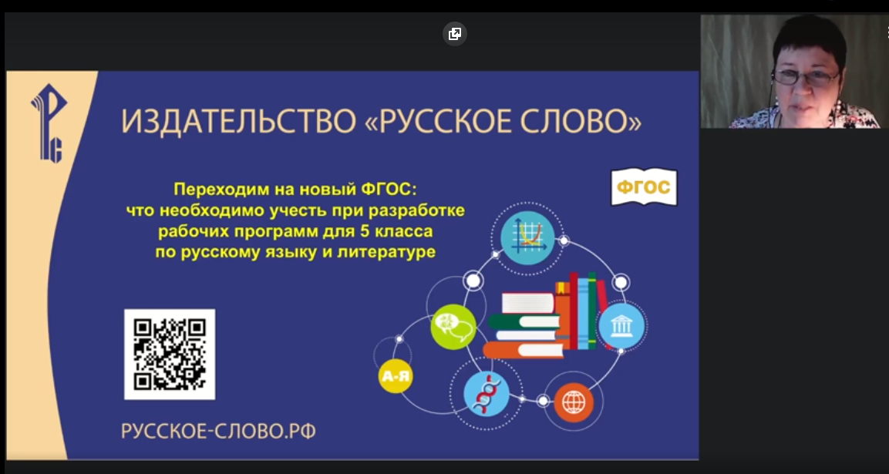
Вебинары от авторских коллективов
https://disk.yandex.ru/d/KGkApr0xuk_H3g

Slide 20
Предлагаемые решения: слово авторским коллективам УМК по литературе
Методическое письмо об использовании в образовательном процессе учебников УМК «Литература», автор В. Я. Коровина, действующего ФПУ, соответствующих ФГОС (2009–2010 гг.) при введении обновлённых ФГОС в 5 классе
Методическое письмо об использовании в образовательном процессе учебников УМК «Литература» авторов В. Ф. Чертова, Л. А. Трубиной, Н. А. Ипполитовой, И. В. Мамоновой, под редакцией В. Ф. Чертова действующего ФПУ, соответствующих ФГОС (2009–2010 гг.) при введении обновлённых ФГОС в 5 классе
Методическое письмо об использовании в образовательном процессе учебников УМК «Литература» автора Г.С. Меркина действующего ФПУ, соответствующих ФГОС
при введении обновленных ФГОС (2021) в 5 классе
Переходим на новый ФГОС: что необходимо учесть при разработке рабочих программ для 5 класса по русскому языку и литературе (издательство «Русское слово»)

Slide 21
Как использовать действующие УМК при работе по ПРП?
В большинстве случаев материал действующих УМК по литературе соответствует ПРП. При несовпадении с программой рекомендуется:
1. Использовать в 5 классе материалы учебников для 6 класса.
ПРП, 5 класс: А.С. Пушкин. Стихотворения (не менее трёх). «Зимнее утро», «Зимний вечер», «Няне» и др. «Сказка о мёртвой царевне и о семи богатырях».
УМК под ред. В. Я. Коровиной: учебник для 6 класса, часть 1, с. 31-32 - дан текст стихотворения «Зимнее утро». В работе над этим произведением в 5 классе можно использовать задания дидактической рубрики «Размышляем о прочитанном», которые наметят направления обсуждения стихотворения, подскажут формулировки возможных творческий заданий, а работа с аудиозаписью в «Фонохрестоматии» поможет подготовиться к выразительному чтению.
2. Использовать дидактические и методические пособия, входящие в УМК.
ПРП, 5 класс: Н.В. Гоголь. Повесть «Ночь перед Рождеством» из сборника «Вечера на хуторе близ Диканьки».
УМК под ред. В. Я. Коровиной: в учебнике для 5 класса дана повесть «Заколдованное место». Но в пособии «Читаем, думаем, спорим…» для 6 класса (автор-составитель В. П. Полухина) учитель может найти необходимые материалы для организации работы в классе по повести «Ночь перед Рождеством»: задания, связанные с анализом текста, работой с терминами, словарь языка «Вечеров на хуторе близ Диканьки», задания рубрики «Литература и искусство» и др. (с. 60–69).

Slide 22
Как выбрать произведения при изучении обзорных тем?
Учитель может использовать не только учебник, но и методические рекомендации, видеоуроки, интерактивные кейсы, представленные на сайте «Единое содержание общего образования». Выбор зависит от уровня подготовленности учащихся, их литературных интересов.
ПРП, 5 класс: Произведения отечественных писателей XIX—XXI веков на тему детства (не менее двух). Например, произведения В.Г. Короленко, В.П. Катаева, В.П. Крапивина, Ю.П. Казакова, А.Г. Алексина, В.П. Астафьева, В.К. Железникова, Ю.Я. Яковлева, Ю.И. Коваля, А.А. Гиваргизова, М.С. Аромштам, Н.Ю. Абгарян.
Интерактивные кейсы: «Обзорная тема “Произведения отечественных писателей XIX-XXI веков на тему детства”».
Работа по повести А.Г. Алексина «Третий в пятом ряду»

Slide 23
Где найти методические материалы для работы с новыми произведениями?
Содержание ПРП по литературе существенно обновлено, не все рекомендованные произведения представлены в действующих УМК. Можно восполнить этот пробел, используя входящие в федеральный перечень учебники по предмету «Родная литература (русская)».
Среди новых имен, представленных в ПРП для 5 класса, назван современный писатель А.А. Гиваргизов. Для знакомства с его творчеством учитель может использовать учебник «Родная русская литература. 5 класс» (авторы – О.М. Александрова, М.А. Аристова, Н.В. Беляева, И.Н. Добротина, Ж.Н. Критарова, Р.Ф. Мухаметшина), где в разделе «О ваших ровесниках» представлена пьеса А.А. Гиваргизова «Контрольный диктант». В учебнике помещён краткий рассказ о писателе, текст пьесы, вопросы и задания по произведению, а также даны рекомендации для самостоятельного чтения.

Slide 24
Рекомендации по созданию методического аппарата к новым произведениям
Приведём пример. Произведение К. Булычёв «Девочка, с которой ничего не случится» впервые включено в школьную программу в раздел «Произведения приключенческого жанра отечественных писателей (одно по выбору), на его изучение отводится 2 часа.
Из ПРП по литературе
«Воспринимать и выразительно читать прозаический текст, отвечать на вопросы, пересказывать текст, используя авторские средства художественной выразительности. Определять тему, идею произведения. Характеризовать главных героев, основные события. Писать отзыв на прочитанное произведение, аргументировать своё мнение. Выстраивать с помощью учителя траекторию самостоятельного чтения».
Задания
Какие чувства вы испытывали, читая повесть? Какие эпизоды показались вам наиболее интересными, подготовьте их выразительное чтение?
Кто рассказывает об Алисе? Найдите, как её характеризуют. Качества девочки запишите в тетрадь по литературе. Далее пополняйте характеристику героини.
Кто такой Бронтя? Перескажите рассказ и нарисуйте Бронтю.
Почему Бронтю никто не мог накормить, а из рук Алисы он взял еду? Найдите ответ на этот вопрос в тексте. Какой ответ выберете вы? Аргументируйте свой выбор.
С какими животными была знакома Алиса? Что вы знаете о Шуше? Опишите его. Почему рассказ о нём называется «Застенчивый Шуша»? Определите тему и идею рассказа.
Найдите книги Кира Булычёва про Алису в Интернете или возьмите в детской библиотеке. Выберите любую из них и прочитайте самостоятельно. Если книга понравится, напишите о ней отзыв, обязательно аргументируйте, чем она привлекла ваше внимание, и почему вы рекомендуете ее прочитать своим одноклассникам.
Вам понравилась героиня произведения К. Булычёва «Девочка, с которой ничего не случится»? Какие качества Алисы вы хотели бы воспитать в себе? Свой ответ поясните.

Slide 25
Методические ресурсы
В активе лаборатории филологического общего образования на сайте «Единое содержание общего образования» (https://edsoo.ru/ ) находятся материалы, которые помогут учителям в решении наиболее острых методических проблем в ситуации перехода на обновлённый ФГОС ООО:
семинары по вопросам проведения апробации Примерной рабочей программы ООО «Литература»;
методические пособия «Информатизация школьного литературного образования», автор Н.В. Беляева; видеоролик «Примерная рабочая программа по литературе: вопросы, ответы, «общий знаменатель».
методические интерактивные кейсы по литературе, в том числе кейсы «Эпические произведения на примере изучения древнегреческих поэм Гомера», «Изучение произведений древнерусской литературы».

Slide 26
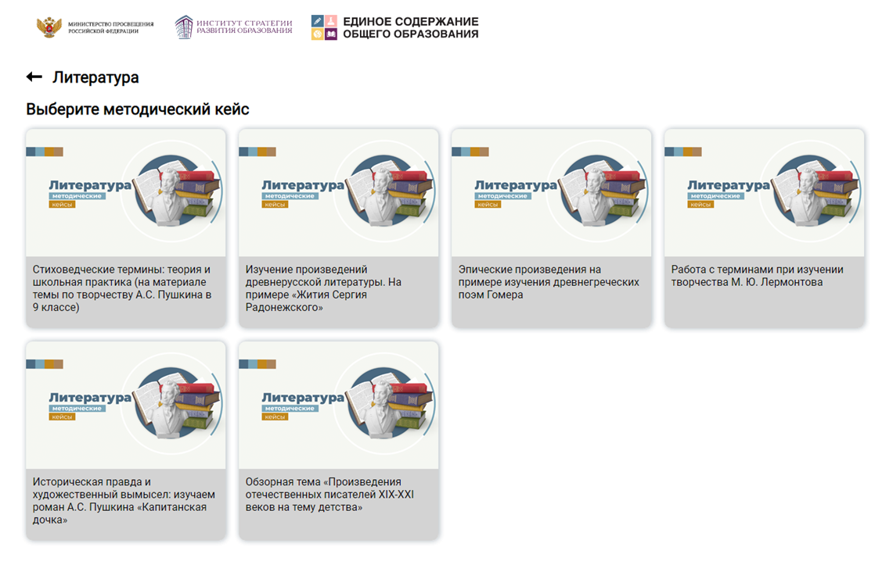
https://content.edsoo.ru/case/subject/5/

Slide 27
Запланированы вебинары от авторов примерных рабочих программ
Предмет | Тема встречи | Ведущие встречи – авторы примерных рабочих программ
сентябрь
Русский язык | Уроки русского языка в 5 классе. Раздел программы «Язык и речь»: на что обратить внимание? | Ирина Нургаиновна Добротина, заведующий лабораторией филологического общего образования
Литература | Методика изучения художественных произведений, способствующих патриотическому воспитанию школьников | Наталья Васильевна Беляева, ведущий научный сотрудник лаборатории филологического общего образования
Цикл мероприятий с целью методической поддержки учителей русского языка и литературы при введении и реализации обновлённых федеральных государственных образовательных стандартов начального и основного общего образования.
Портал Единое содержание образования

Slide 28
Важно
Все рекомендации от авторских коллективов по русскому языку и литературе будут размещены на сайтах издательств, также их можно скачать по ссылке:
https://disk.yandex.ru/d/x5J1R53tMRMwdw

Slide 29

Методическая поддержка:
вебинары, цифровой образовательный контент – от издательства «Просвещение»
Все права защищены. Никакая часть презентации не может быть воспроизведена в какой бы то ни было форме и какими бы то ни было средствами, включая размещение в Интернете и в корпоративных сетях, а также запись в память ЭВМ, для частного или публичного использования, без письменного разрешения владельца авторских прав. © АО «Издательство «Просвещение», 2022 г.

Slide 30
Методическое сопровождение в переходный период: вебинары
1. УМК «Русский язык», Т. А. Ладыженская – С. Г. Бархударов. Круглый стол авторского коллектива.
Спикеры: Н. В. Ладыженская, А. Д. Дейкина, И. В. Текучёва, Л. Ю. Комиссарова, З. И. Курцева
Нескучный и эффективный урок — какой он?
Как проектировать уроки в 5-7 классах в переходный период?
Как проектировать уроки в 8,9 классах в переходный период?
https://uchitel.club/events/polnyi-razuma-russkii-yazyk
2. Как спроектировать работу, чтобы за строчками нормативных документов не потерять ученика и реализовать содержание курса? Планируем работу в 5 и 6 классах по учебнику «Русский язык» (Рыбченкова Л.М. и др.).
https://uchitel.club/events/ucebnik-russkii-yazyk-rybcenkova-lm-i-dr-planiruem-rabotu-v-5-i-6-klassax
© АО «Издательство «Просвещение», 2022

Slide 31
Методическое сопровождение в переходный период: вебинары
УМК «Литература», В. Я. Коровина, В. П. Журавлёв, В. И. Коровин
Как читаем? О чём думаем? Почему спорим?
Спикеры: В. П. Журавлёв, Н. В. Киселёва
https://uchitel.club/events/kak-citaem-o-cyom-dumaem-pocemu-sporim
© АО «Издательство «Просвещение», 2022

Slide 32


Бесплатный ресурс для школы
https://educont.ru/
© АО «Издательство «Просвещение», 2022

Slide 33
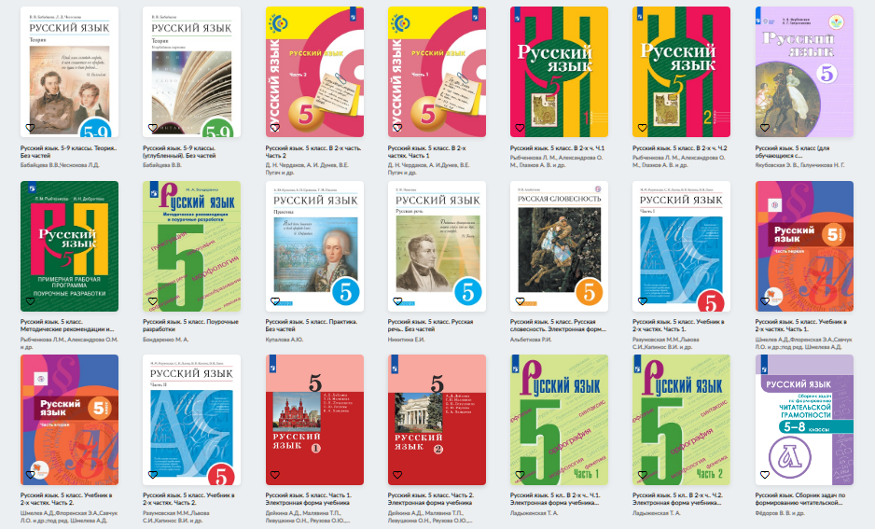
Контент ГК «Просвещение». Медиатека ЭФУ «Русский язык»
https://educont.ru/
© АО «Издательство «Просвещение», 2022

Slide 34
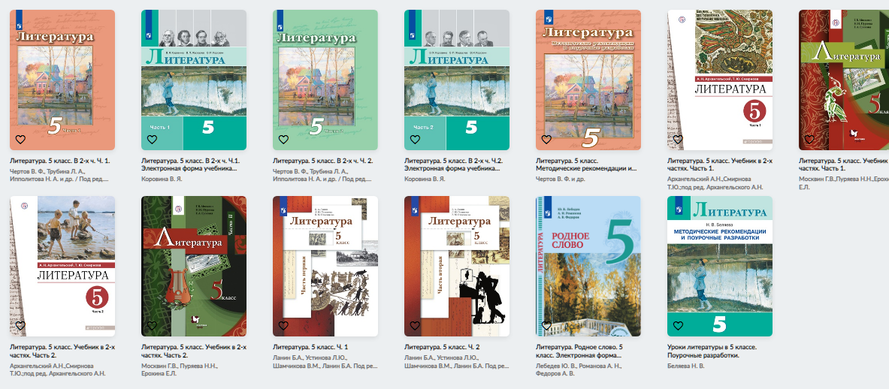
Контент ГК «Просвещение». Медиатека ЭФУ «Литература»
https://educont.ru/
© АО «Издательство «Просвещение», 2022

Slide 35
Остались вопросы? Пишите, будем искать ответы вместе!

